Slide 1


HIVST/LAC
Resultados Preliminares: Autoadministración de la prueba del VIH

Slide 2
Introducción
A pesar de los esfuerzos y logros en la ampliación de los servicios de la prueba del VIH, brechas entre las poblaciones clave aún continúan en algunos países.
Para ayudar a los países a disminuir estas brechas y cumplir con los primeros 90-, ONUSIDA y la OMS propusieron a la autodetección del VIH (AD-VIH) como un complemento a los servicios de la prueba del VIH.
Por esta razón, PASMO está implementando una evaluación para explorar el rol que la autodetección del VIH podría tener en Centroamérica.
Exploración del contexto (revisión de escritorio).
Pronóstico del mercado para la prueba autoadministrada del VIH.
Exploración de la opinión de las diferentes personas clave en el sector público y privado.
Evaluación de la aceptabilidad de las pruebas autoadministradas del VIH (oral y capilar) en poblaciones clave.

Slide 3
1. Exploración del Contexto

Slide 4

Objetivos
Verificar el estatus del registro de los productos de la prueba autoadministrada del VIH.
Documentar si en los países existen:
Políticas/regulaciones de la prueba autoadministrada del VIH.
Lineamientos y/o planes operacionales de la prueba autoadministrada.
Sitios clínicos aprobados para la prueba autoadministrada.
Protocolos de evaluación de la prueba autoadministrada para la evaluación de productos.
Recopilar evidencia de estudios de investigación realizados en diferentes países en el ámbito e la autodetección del VIH.

Slide 5



Metodología
El equipo regional de investigación revisó páginas web y documentos internacionales y nacionales relacionados al VIH, pruebas del VIH y o a la autodetección del VIH.
Los equipos locales también recopilaron documentos nacionales. En caso, no existieran documentos relacionados con la autodetección del VIH, consultaron con personas clave de organizaciones públicas y privadas.
El equipo de investigación revisó, analizó e integró toda la información relevante obtenida.

Slide 6

Hallazgos: Pruebas para la AD-VIH Pre-Aprobadas por la OMS
Nombre de la prueba (fabricante) | Generación | Muestra | Mercados | Precio
Atomo HIV Self Test (Atomo Diagnostics) | 3era | Sangre | Kenia y Sudáfrica | Sector público: $3 (depende del volumen)
Autotest VIH (AAZ Labs) | 2nda | Sangre | 15 países Europeos | Países de altos ingresos: $20-28; distribuidores u ONGs: $8-15
BioSURE HIV Self Test (BioSURE) | 2nda | Sangre | Sudáfrica y Reino Unido | Países de altos ingresos: $42-48; sector público en países de altos ingresos: $7.50 – 15; países de medianos o bajos ingresos: $11.75
Exacto Test HIV (Biosynex) | 3era | Sangre | Europa | No disponible
INSTI HIV Self Test (bioLytical Lab) | 2nda | Sangre | Varios países Europeos y Nigeria | Precio: $3-12; precio al por menor sugerido por fabricante: ($3-36)
OraQuick In-Home HIV Test (OraSure Technologies) | 2nda | Fluido Oral | Estados Unidos | Países de altos ingresos: $40; sector público: precios varían
OraQuick HIV Self Test (OraSure Technologies) | No disponible | Fluido Oral | Burundi, Kenia, Sudáfrica, Uganda, Zambia, Zimbabue | $2 para 50 países (Haití es el único país latinoamericano incluido en el listado de la región de Latinoamericana y el Caribe)
SURE CHECK HIV Self Test (Chembio Diagnostic Systems Inc.) | 2nda | Sangre | No disponible | No disponible
Fuente: WHO/UNITAIDS (2018)
Notes:
Pan American Health Organization (PAHO) / Organización Panamericana de la Salud (OPS)
Documento de referencia:
http://iris.paho.org/xmlui/bitstream/handle/123456789/34381/9789275119792-eng.pdf?sequence=7&isAllowed=y

Slide 7



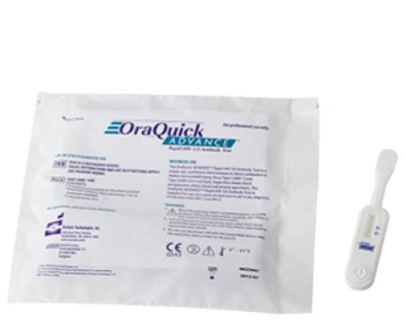

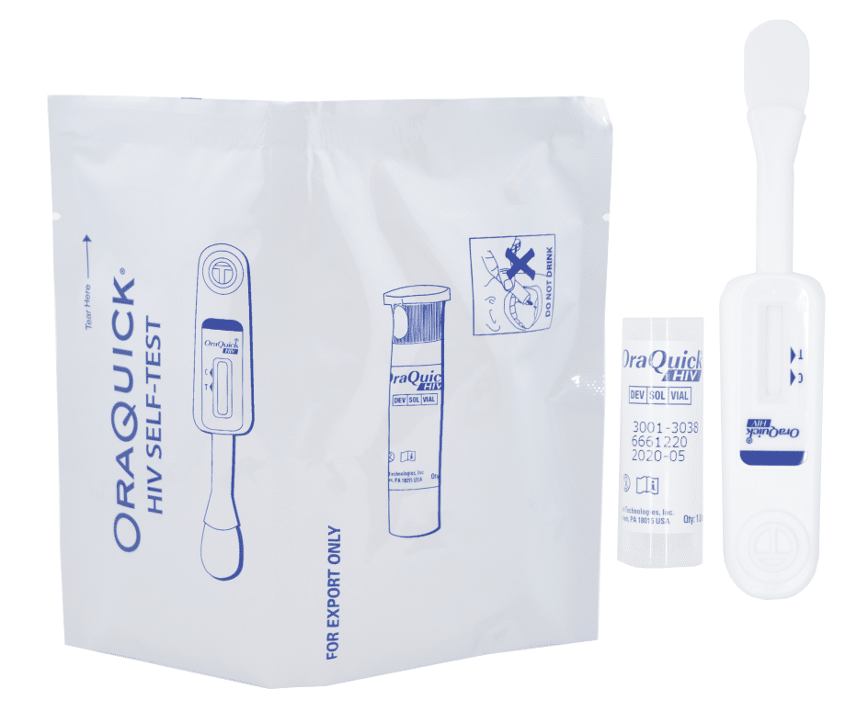
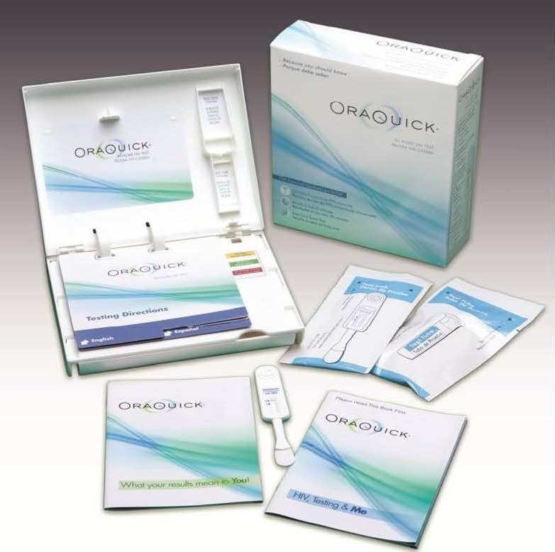
OraSure Technologies tiene tres pruebas rápidas de VIH diferentes, cuyos nombres empiezan con OraQuick. Esto causó confusión, ya que varias de las personas abordadas en la exploración expresaron conocer la “prueba OraQuick,” pero se referían a pruebas diferentes (ver imágenes). Los nombres de estas pruebas se diferencian por palabras clave: 1) Advance, 2) In-Home y 3) Self-Test. Aunque físicamente son similares, tienen diferencias importantes.
ADVANCE
Es una prueba rápida y no una prueba autoadministrada, requiere de sangre o fluido oral para la realización, ya forma parte de varios algoritmos nacionales de los países PASMO y se encuentra disponible en nuestra región.
IN-HOME
Es una prueba autoadministrada, cuenta con aprobación de la FDA, requiere de fluido oral para la realización, se encuentra en el mercado estadounidense y tiene un precio promedio de $40. En algunos países PASMO, las personas pueden adquirir esta prueba si la compran por Internet.
SELF-TEST
Es una prueba autoadministrada, pre-aprobada por la OMS, requiere de fluido oral para la realización, existe un empaque para la venta en farmacia y uso comunitario y tiene un precio estimado entre $2-3.

Slide 8
Hallazgos: Estatus Global de las Políticas para la AD-VIH
Guatemala es el único país de Centroamérica que reporta tener una política en desarrollo
Fuente: WHO/UNITAIDS (2018)
Notes:
Fuente: HIV Rapid Diagnostic Tests for Self-Testing (4th Edition), WHO/UNITAIDS (2018)

Slide 9
Descripción del avance de las políticas y el estatus legal de la prueba en países americanos donde se reportó actividad:
País | Descripción | Estatus Legal
Argentina | Actualmente se está desarrollando una política permitiendo la AD-VIH | En desarrollo
Bahamas | Actualmente se está desarrollando una política permitiendo la AD-VIH | En desarrollo
Belice | Existe una política que permite la AD-VIH | Autorizada sólo para uso
Brasil | Hay una política que permite la AD-VIH. Está limitada a los dispositivos de diagnóstico in vitro aprobados por la autoridad reguladora nacional. Hay cuatro pruebas autoadministradas con aprobación regulatoria nacional | Autorizada para uso, venta y distribución
Canadá | Actualmente se está desarrollando una política permitiendo la AD-VIH | En desarrollo
Cuba | Actualmente se está desarrollando una política permitiendo la AD-VIH | En desarrollo
Guatemala | Actualmente se está desarrollando una política permitiendo la AD-VIH | En desarrollo
Haití | Actualmente se está desarrollando una política permitiendo la AD-VIH | Autorizada sólo para uso
Jamaica | Actualmente se está desarrollando una política permitiendo la AD-VIH | En desarrollo
México | Existe una política que permite la AD-VIH. La AD-HIV está siendo piloteada. | Autorizada sólo para uso
Paraguay | Actualmente se está desarrollando una política permitiendo la AD-VIH | En desarrollo
Perú | Actualmente se está desarrollando una política permitiendo la AD-VIH, está siendo piloteada. | En desarrollo
Surinam | Actualmente se está desarrollando una política permitiendo la AD-VIH | En desarrollo
Uruguay | Actualmente se está desarrollando una política permitiendo la AD-VIH | En desarrollo
EEUU | Existe una política que permite la AD-VIH. Está limitada a diagnostico in vitro | Autorizada para uso, venta y distribución
Venezuela | Actualmente se está desarrollando una política permitiendo la AD-VIH. | En desarrollo
Fuente: hivst.org (actualizado en Octubre, 2018)
Notes:
Pan American Health Organization (PAHO) / Organización Panamericana de la Salud (OPS)
Documento de referencia:
http://iris.paho.org/xmlui/bitstream/handle/123456789/34381/9789275119792-eng.pdf?sequence=7&isAllowed=y

Slide 10
Hallazgos: Estatus Centroamericano de las Políticas para la AD-VIH
Presencia de: | Guatemala | El Salvador | Honduras | Nicaragua | Panamá
Política o regulación de la AD-VIH
Lineamientos, planes operacionales y/o sitios clínicos para la AD-VIH
Protocolos para la evaluación de productos de la AD-VIH
Registro de la prueba autoadministrada OraQuick HIV Self-Test
Disponibilidad de la prueba autoadministrada OraQuick HIV Self-Test
Interés y apertura del país y Ministerio de Salud a la AD-VIH
Sí
Parcialmente
No
Notes:
Protocolos de evaluación de la AD-VIH para la evaluación de productos
Pan American Health Organization (PAHO) / Organización Panamericana de la Salud (OPS)
Documento de referencia:
http://iris.paho.org/xmlui/bitstream/handle/123456789/34381/9789275119792-eng.pdf?sequence=7&isAllowed=y

Slide 11

El Salvador
Política o Regulación de la AD-VIH
Aún no existe política o regulación relacionada a la AD-VIH.
La Ley de Prevención y Control de la Infección por el VIH, no hace referencia a la AD-VIH. Se han identificado varias barreras que podrían limitar su uso:
La prueba de VIH sólo puede ser realizada por personal de laboratorio.
La ejecución de toda prueba debe acompañarse de asesoría y orientación antes y después de la prueba.
La asesoría es primordial para el Ministerio de Salud; sin embargo, no se determina a través de qué medios debe realizarse (e.g., en persona, virtual, por teléfono).
No existen

Slide 12
El Salvador
A pesar que no existe política o regulación, el Ministerio de Salud ha publicado un flujograma específico para el diagnóstico con Pruebas Orales (PRO) y Sangre Capilar para VIH (PRC). Complementario al flujograma general para el diagnóstico de pruebas del VIH.

Slide 13
El Salvador
Lineamientos, planes operacionales y/o sitios clínicos para la AD-VIH
No existen lineamientos, planes operacionales y/o sitios clínicos para la AD-VIH.
Sin embargo, la promoción de la prueba autoadministrada se sugiere para las acciones estratégicas en el Eje 2 (Continuo de la Atención), del Plan Estratégico Nacional Multisectorial de VIH e ITS (2016-2021), que busca incrementar la toma de la prueba de VIH en poblaciones claves y vulnerables.
No existen
Protocolos de evaluación de la AD-VIH para la evaluación de productos
No existe protocolo de evaluación para la AD-VIH. Toda prueba debe ser aprobada por el Ministerio de Salud y la Dirección Nacional de Medicamentos (DNM).
La OraQuick Rapid HIV-1/2 Antibody Test formó parte de un estudio (2015) para la incorporación de toma de pruebas orales y de sangre capilar al algoritmo diagnóstico de VIH.
No existen

Slide 14
El Salvador
Registro de productos de la AD-VIH
Las pruebas orales para la AD-VIH no han sido registradas en el país, ni aprobadas aún por la DNM. Sin embargo, la venta no parece estar prohibida, especialmente en el ámbito privado.
No existen
Disponibilidad de la prueba autoadministrada
La prueba OraQuick HIV Self Test (precalificada por la OMS) no se encuentra disponible para la venta en el país.
Sin embargo, la OraQuick In-Home HIV Test (aprobada por la FDA) se encuentra a la venta en línea (sv.traetelo.com) con entrega local en 10 días hábiles y un costo de $31 por el producto + $39 por gastos de envío por DHL + $25 de impuestos.
No existen

Slide 15
Hallazgos: Evidencia de la AD-VIH en Diferentes Contextos
Desde los 80s, ha existido debate acerca de la AD-VIH, en donde se han presentado diversos argumentos a favor y en contra. A continuación, se presenta un listado de cada uno de estos argumentos principales.
Argumentos a favor Alta aceptabilidad, especialmente entre los grupos de mayor riesgo. En general, los resultados son precisos y confiables. Empodera a los usuarios y disminuye el estigma y la discriminación. Aumenta la confidencialidad y privacidad. Puede disminuir la tasa de relaciones sexuales entre parejas discordantes. Aumenta la frecuencia de la realización de la prueba de VIH, especialmente entre los grupos de mayor riesgo. | Argumentos en contra Periodos de ventana más largos que las pruebas de laboratorio. Riesgo de resultados falsos-negativos y falsa confianza durante las infecciones agudas. Costo prohibitivo y acceso limitado. Consejería limitada y retraso en la vinculación al tratamiento. Posibilidad de coerción.

Slide 16
2. Pronóstico del Mercado (El Salvador)

Slide 17
Acerca del Pronóstico
El pronóstico es un pronóstico basado en la necesidad de pruebas de VIH (HSH y MT). Se calcula:
Estimando el número de personas viviendo con VIH en TARV, basándose en un modelo de escenario epidemiológico, informado por tendencias y objetivos.
Ajustando por la pérdida de pacientes antes y durante el tratamiento para calcular el número de nuevos diagnósticos necesarios.
Convirtiendo el número de nuevos diagnósticos necesarios en volúmenes de pruebas necesarias en función del rendimiento (yield) y modelaje de un escenario de indicadores clave.
Estimando la necesidad de pruebas que va a ser cubierta por la prueba autoadministrada del VIH, a través del modelado de escenarios de alcance por canal.
Notes:
Importante mencionar el uso de datos de SPECTRUM

Slide 18
Escenarios
Actual | Mejorado | Ideal
Las tendencias epidemiológicas del 2013-2017 se mantienen constantes hasta el 2025. | Las tendencias epidemiológicas del 2013-2017 se mantienen constantes hasta el 2025. | Los indicadores epidemiológicos se incrementan para ser alineados con las metas globales.
Pruebas autoadministradas del VIH aún no son implementadas. | Las pruebas autoadministradas del VIH son implementadas a partir del 2020 solamente por PASMO y otras ONGs. | Las pruebas autoadministradas del VIH son implementadas a partir del 2020, de manera nacional.
Supuestos clave: El financiamiento del programa de VIH se mantiene igual o disminuye. Se introduce Test and Treat en el 2019. | Supuestos clave: El financiamiento satisface las necesidades de expansión de los programas de VIH. Se introduce Test and Treat en el 2019. Las pruebas autoadministradas del VIH son aprobadas para uso nacional y sus productos son registrados en el 2020; pero aún no han sido integradas al algoritmo por el Programa Nacional. | Supuestos clave: El financiamiento satisface las necesidades de expansión de los programas de VIH. Se introduce Test and Treat en el 2019. Las pruebas autoadministradas del VIH son aprobadas para uso nacional y sus productos son registrados en el 2020 y son integradas por el Programa Nacional al algoritmo en el 2020. Las metas Nacionales de VIH están en línea con las metas globales de UNAIDS 2030.

Slide 19
Tendencias del TARV: Escenario Mejorado
La política de elegibilidad para TARV cambió de <350 a <500 en 2014
Alcanza 65.1% en 2025 según la tendencia histórica
Datos históricos dentro del Spectrum AIM
Proyecciones creadas usando el Spectrum AIM
Extrapolaciones de las projecciones del Spectrum AIM
HSH y MT con VIH
HSH y MT en TARV
HSH y MT con VIH en TARV
Notes:
Tamaño de población (no ilustrado en la gráfica).
Se estima que existirá un incremento de la población de HSH y mujeres Trans de 55,000 en el 2018 a 57,000 en el 2055. Se asume este incremento debido al crecimiento general de la población y mejora en el acceso al tratamiento de VIH.
HSH y mujeres Trans con VIH.
El número de PVIH en este escenario tiene un incremento marginal de 4876 en el 2018 a 4934 en el 2025. Esta estabilidad se debe en cierta parte a las limitaciones de datos que hay para estas poblaciones en el Spectrum.
HSH y mujeres Trans en terapia antirretroviral
A partir del 2019, vemos un incremento más marcado de personas en TARV y ya luego se mantiene un leve crecimiento constante hasta el 2025…EN BASE A QUÉ?
Porcentaje de HSH y mujeres Trans viviendo con VIH en TARV
En donde se estima que el 65% de las poblaciones clave viviendo con VIH están en TARV.

Slide 20
Tendencias del TARV: Escenario Ideal
La política de elegibilidad para TARV cambió de <350 a <500 en 2014
Alcanza metas globales en 2030 (76.7% en 2025)
Datos históricos dentro del Spectrum AIM
Proyecciones creadas usando el Spectrum AIM
Extrapolaciones de las projecciones del Spectrum AIM
HSH y MT con VIH
HSH y MT en TARV
HSH y MT con VIH en TARV
Notes:
Viendo diferencias con el escenario mejorado
Aquí también se ve un incremento marginal de poblaciones clave viviendo con VIH, en donde llega a 5,111 en el 2025.
HSH y mujeres trans en TARV aumenta de una manera más marcada que el escenario anterior, en donde se estima para el 2025 el 77% de las poblaciones clave viviendo con VIH estarán en TARV.

Slide 21
Diagnósticos Positivos Necesarios: Escenario Mejorado e Ideal
ACTUAL/MEJORADO
Notes:
Puntos a destacar:
La cantidad de diagnósticos reactivos que se necesitan se opone directamente a las PVIH en TARV. Por lo tanto, mientras avanzan los años será más difícil encontrar casos reactivos. Esto se puede observar en el escenario ideal.
En el escenario mejorado, existe un incremento del número de diangósticos reactivos que se necesitan, desde 921 en el 2019 hasta 1105 en el 2025. Este incremento es explicado por las tasas de crecimiento de la población (en promedio 0.5 anualmente desde (2018-2025).
En el escenario ideal, el número total de diagnósticos necesarios disminuye de 959 en el 2019 a 659 en el 2025.

Slide 22
Volumen de Pruebas: Escenario Mejorado
Total de pruebas necesarias, sin HIVST.
Total de pruebas necesarias, con HIVST.
Pruebas rápidas necesarias, con HIVST.
Notes:
Hallazgos:
1era línea. El volumen de pruebas de VIH que se necesitan en el 2020 es de 53,813 en general (para todas las líneas), que es antes de la introducción de HIVST.
4ta línea. Tomando únicamente la línea de HIVST, podemos observar que se va incrementando hasta llegar a 20,088 pruebas en el 2025 (que representarán el 40% de pruebas diagnósticas iniciales).
Comparación entre la 1era y 2nda línea. Comparando la primera línea y la segunda línea, podemos ver que se necesitan en el último año (2025) 20,558 (es decir, un 40%) pruebas menos de las que se necesitarían si HIVST no fuera introducido. Viéndolo de manera acumulativa entre el 2018 y 2025 el ahorro total fuera de 62,593.
Se pronostica que los volúmenes de RDTs declinarían de 53,813 a 29,974 con la introducción de HIVST.

Slide 23
Volumen de Pruebas: Escenario Ideal
Total de pruebas necesarias, sin HIVST.
Total de pruebas necesarias, con HIVST.
Pruebas rápidas necesarias, con HIVST.
Notes:
Generalidades:
En este escenario el declive después del 2020 se debe al declive del número de diagnósticos reactivos necesarios y también es impactado por la mejora en el rendimiento (yield) por la introducción de HIVST.
La diferencia que vamos a ver entre este escenario ideal y el mejorado se debe a una introducción de HIVST y supuestos epidemiológicos (principalmente las PVIH en TARV) más agresivos.
Hallazgos:
El total de pruebas necesarias alcanza su punto máximo en el 2020 con 53,592 y disminuye hasta 38,891 en el 2025 con la introducción de HIVST. De lo contrario incrementaría ligeramente.
3era línea. Los volúmenes de HIVST incrementan rápidamente a 25,692 pruebas en el 2025 y supera los RDTs como la forma principal de prueba a inicios de 2024.
4ta línea. Si no se introduce HIVST el volumen total de RDTs requeridos se excederían por 58,143 pruebas, que es más del 82% de lo que se requeriría con HIVST (no todo se visualiza en esta tabla).

Slide 24
Distribución por canal: Escenario Ideal y Mejorado
Pronóstico de pruebas autoaplicadas: Escenario Mejorado
Pronóstico de pruebas autoaplicadas: Escenario Ideal
Pruebas tradicionales.
Pruebas a través de ONGs.
Pruebas tradicionales.
Pruebas a través de ONGs.
Online.
Referencia social (offline).
Online.
Referencia social (offline).
Alcance comunitario.
Sector privado (farmacias/laboratorios).
Alcance comunitario.
Sector privado (farmacias/laboratorios).
Notes:
Puntos a resaltar
En el escenario mejorado, las ONGs y community outreach (alcance comunitario) son los canales principales, en donde los dos canales estuvieran encargados de proporcionar 25% del total de volúmenes de HIVST.
En el escenario ideal, las ONGs y el canal online son los canales principales de HVIST, en donde comparten el 24% del total de volúmenes de HIVST.
Un poco diferente al escenario de Guatemala.

